Slide 1

BLOOM FILTERS
Each One Teach One

Slide 2
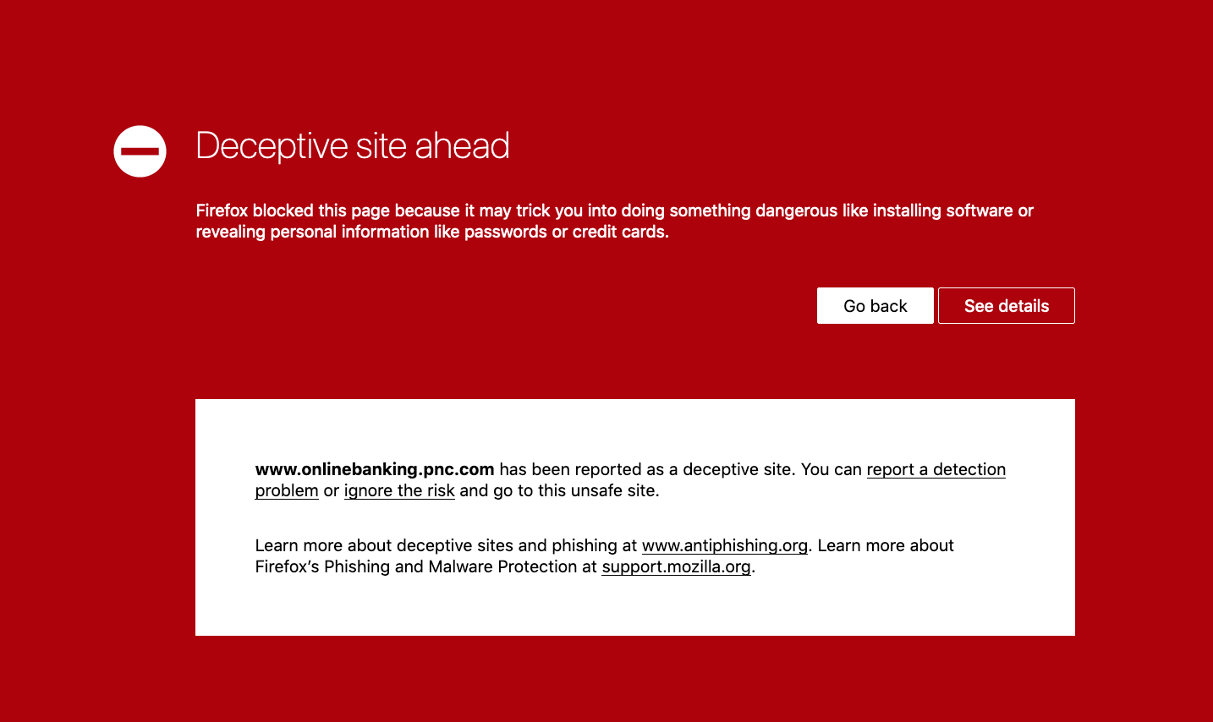



Cas de figure
[
malicious.ru,
rogue.cz,
hacking.ua
…
]
N = 1 000 000 (30 Mo)
?

Slide 3

Le papi d’Orlando à la rescousse
[ malicious.com, rogue.cz, hacking.ua, … ]
Array
f(x) → #
Hashing
[ 0, 0, 0, 0, 0, 1, 0, 0, 0, 1, 0, 0, 0, 1, 0, 0, 1, … ]
Bit field
vrai négatif =100 %
vrai positif < 100 %
f(x) → #
Recherche
« fsociety.com »

Slide 4



Principes
Les règles
On peut insérer une clé dans le bit field, mais pas la retirer
Si le filtre dit qu’il connaît pas, il CONNAÎT PAS !
Si le filtre dit qu’il connaît, peut-être qu’il ne connaît pas…
Les prérequis
Le nombre d’éléments à stocker (items_count)
Le taux de faux positif souhaité (fp_prob)
Le dimensionnement
La taille du bit field (size): (items_count x log(fp_prob)) / log(2)²
Le nombre de fonctions de hachage : (size / items_count) x log(2)

Slide 5
Le papi d’Orlando à la rescousse

